Slide 1

KRUHOVÝ DEJ
S IDEÁLNYM PLYNOM
alebo
Čo je perpetuum mobile
PaedDr. Jozef Beňuška
jbenuska@nextra.sk

Slide 2
Plyn uzavretý vo valci s pohyblivým piestom, môže
konať prácu iba pri zväčšovaní objemu.
Práca plynu má ohraničenú veľkosť.
Ak sa po ukončení expanzie plyn vráti do pôvodného
stavu, môže opäť konať prácu.

Slide 3



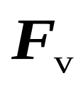











Priebeh deja s ideálnym plynom pri konaní práce
0
1 → 2 izochorické zohrievanie
2 → 3 izotermická expanzia
3 → 4 izochorické ochladzovanie
4 → 1 izotermická kompresia

Slide 4
Kruhový (cyklický) dej
0
Kruhový dej je dej, pri ktorom je konečný stav sústavy
totožný so začiatočným stavom.

Slide 5

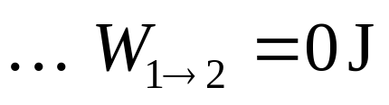

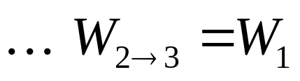

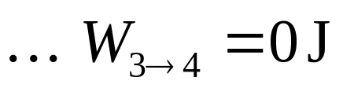

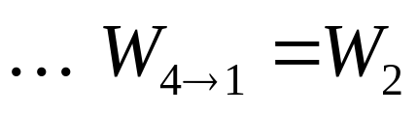
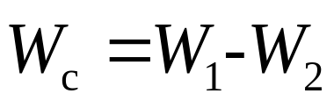
Kruhový dej z hľadiska vykonanej práce
0
W₁ - práca vykonaná plynom pri izotermickej expanzii
W₂ - práca vykonaná vonkajšími silami pri izotermickej
kompresii

Slide 6
Kruhový dej z hľadiska vykonanej práce
0
V pracovnom diagrame je práca číselne rovná obsahu
plochy pod príslušným grafom.

Slide 7
Kruhový dej z hľadiska vykonanej práce
0
Obsah plochy vnútri krivky, znázorňujúcej v pV diagrame
kruhový dej, znázorňuje celkovú prácu vykonanú pracov-
nou látkou počas jedného cyklu.

Slide 8

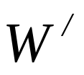
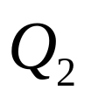
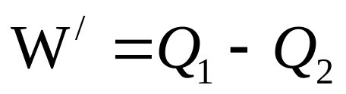
Periodicky pracujúci tepelný stroj
ohrievač
TS
chladič
Celková práca W/ , ktorú vykoná pracovná látka počas
jedného cyklu kruhového deja, rovná sa celkovému teplu
Q = Q₁ - Q₂ , ktoré prijme počas tohto cyklu od okolia.

Slide 9
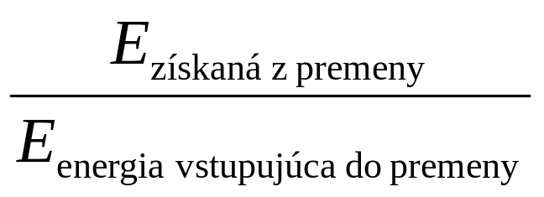

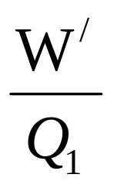
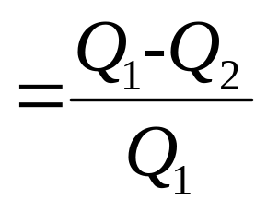
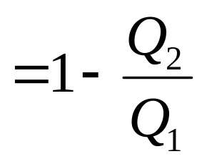
Účinnosť periodicky pracujúceho tepelného stroja
ohrievač
TS
chladič
Z tepla Q₁, ktoré odoberieme ohrievaču, sa iba časť vyu-
žije na vykonanie práce W/, zvyšnú časť (teplo Q₂) odovz-
dá plyn chladiču.

Slide 10

Druhý termodynamický zákon
perpetuum mobile
druhého druhu
ohrievač
ohrievač
TS
TS
chladič
Nemožno zostrojiť periodicky pracujúci tepelný stroj,
ktorý by teplo od istého telesa (ohrievača) iba prijímal
a vykonával by rovnako veľkú prácu.

Slide 11
Riešte úlohu:
Plyn prijal z ohrievača počas jedného cyklu teplo 7 MJ a odovzdal chladiču teplo 3 MJ.
Akú prácu pritom vykonal?
Aká je účinnosť tohto cyklu?
W= 4 MJ, η=57%

Slide 12
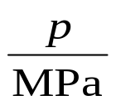




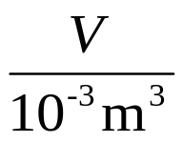
Riešte úlohu:
Z akých dejov sa skladá kruhový dej?
Akú prácu vykoná plyn pri jednotlivých dejoch?
Akú celkovú prácu vykoná plyn pri kruhovom deji?
0,6
0,5
0,4
0,3
0,2
0,1
0
1
2
3
4
5
6

Slide 13
Test
Kruhový (cyklický) dej s ideálnym plynom je taký dej,
pri ktorom:
a) má sústava v konečnom a začiatočnom stave
rovnaký objem,
b) má sústava v konečnom a začiatočnom stave
rovnaký tlak,
c) má sústava v konečnom a začiatočnom stave
rovnaký tlak a objem,
d) konečný stav sústavy je totožný so začiatočným
stavom.
1

Slide 14
Test
Obsah plochy vo vnútri krivky,
znázorňujúci v pV diagrame
kruhový dej, znázorňuje:
a) prácu vykonanú vonkajšou silou počas jedného cyklu,
b) celkovú prácu vykonanú pracovnou látkou počas jed-
ného cyklu,
c) prácu vykonanú pracovnou látkou počas cyklu,
d) prácu spotrebovanú pracovnou látkou počas jedného
cyklu.
p
0
V₁
V₂
V
2

Slide 15


Test
Schéma cyklicky pracujúceho tepelného stroja je
na obrázku:
a)
ohrievač
b)
chladič
TS
TS
chladič
ohrievač
c)
ohrievač
d)
chladič
TS
TS
chladič
ohrievač
3

Slide 16
Test
Druhý termodynamický zákon znie:
a) Možno zostrojiť periodicky pracujúci tepelný stroj, ktorý
by teplo od istého telesa (ohrievača) iba prijímal a
a vykonával by rovnako veľkú prácu.
b) Nemožno zostrojiť periodicky pracujúci tepelný stroj,
ktorý by teplo od istého telesa (ohrievača) iba prijímal
a vykonával by rovnako veľkú prácu.
c) Možno zostrojiť periodicky pracujúci tepelný stroj, ktorý
by teplo od istého telesa (chladiča) iba prijímal
a vykonával by rovnako veľkú prácu.
d) Nemožno zostrojiť periodicky pracujúci tepelný stroj,
ktorý by teplo od istého telesa (chladiča) iba prijímal
a vykonával by rovnako veľkú prácu.
4

Slide 17
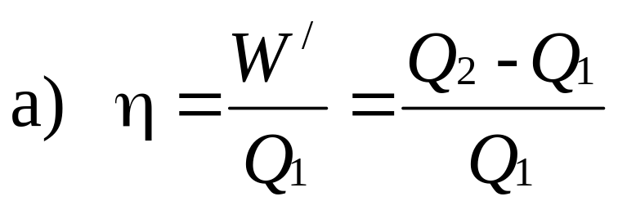
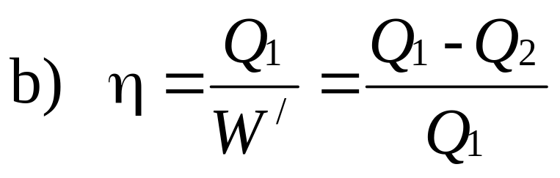
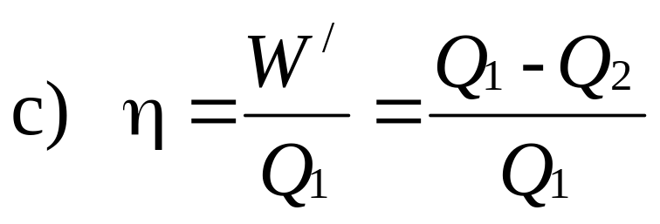
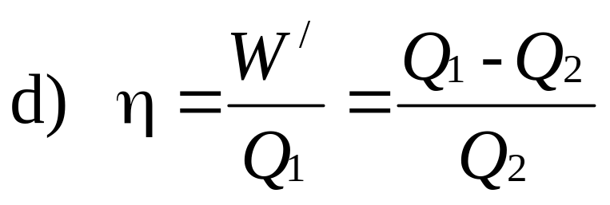
Test
Z tepla Q₁, ktoré odoberieme ohrievaču sa iba časť
využije na vykonanie práce W/, zvyšnú časť (teplo Q₂)
odovzdá plyn chladiču.
Potom účinnosť tepelného deja je daná vzťahom:
5

Slide 18

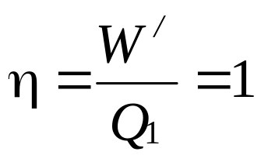
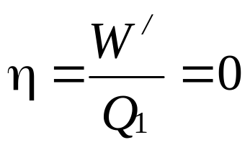
Test
Schéma tepelného stroja - perpetuum mobile
druhého druhu - je na obrázku:
a)
ohrievač
b)
ohrievač
TS
TS
c)
ohrievač
d)
ohrievač
TS
TS
6

